Slide 1
ABSTRACT FACTORY
El patrón abstracto de la fábrica se diseña para las situaciones donde queremos crear los objetos complejos que se componen de otros objetos y donde los objetos compuestos son todos de una "familia" particular.

Slide 2
-Abstract factory es un patron creacional
-El problema que intenta solucionar este patrón es el de crear diferentes familias de objetos.
Su objetivo es soportar multiples estandares
Ejemplo: creacion de widgets en aplicacion cliente, un armazon para interfaces graficas que soporte distintos tipos de presentacion(look-and-feel)

Slide 3
Utilizar abstract factory cuando:
Un sistema debe ser independiente de como se crean, componen y representan sus productos
Un sistema debe configurarse con una de entre varias familias de productos
Una familia de productos relacionados esta echa para usarse juntos, y se nesecita cumplir esta restriccion

Slide 4
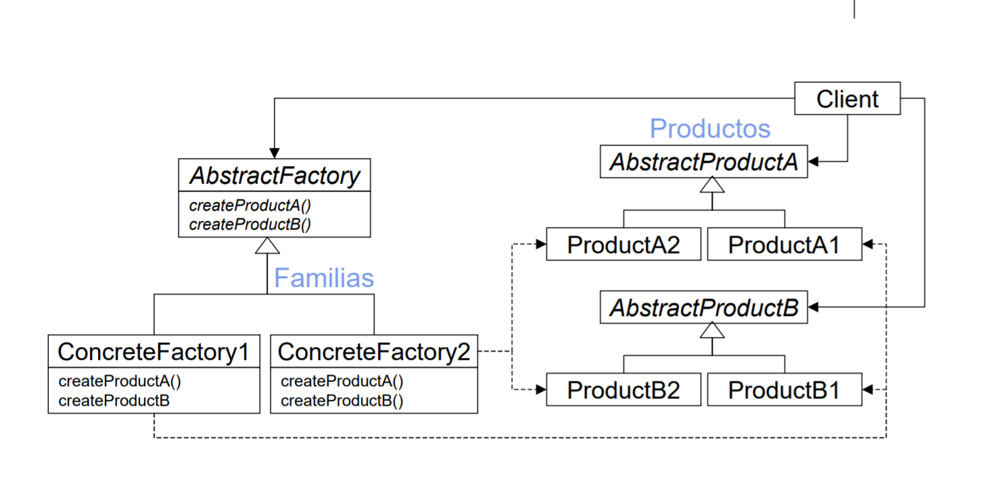

Slide 5
Participantes:
AbstractFactory (WidgetFactory): define la interfaz para crear objetos producto abstractos
ConcreteFactory (MotifWidgetFactory, PMWidgetFactory): implementa las operaciones para crear objetos producto concretos
AbstractProduct (Window, ScrollBar): define la interfaz de un tipo de objeto producto
ConcreteProduct (MotifWindow, MotifScrollBar): define un objeto producto a crear con la factoría concreta correspondiente z implementa la interfaz AbstractProduct

Slide 6
Normalmente una unica instancia de cada ConcreteFactory es creada en tiempo de ejecucion.Esta concrete factory crea productos teniendo una implementacion particular.Para crear diferentes productos de objetos,los clientes deben usar diferentes concrete factory

Slide 7
Consecuencias
Aísla al cliente de las clases concretas (implementación) Ayuda a controlar la clase de objetos que crea una aplicación
Permite cambiar fácilmente de familia de productos
Promueve la consistencia entre productos (esto es, que una aplicación utilice objetos de una sola familia a la vez)
La inclusión de nuevos tipos de producto es difícil

Slide 8
Implementacion
Factorías como Singleton Asegura una sola instancia de factoría concreta por familia
Cómo crear los productos? Utilizando un factory method por producto

Slide 9
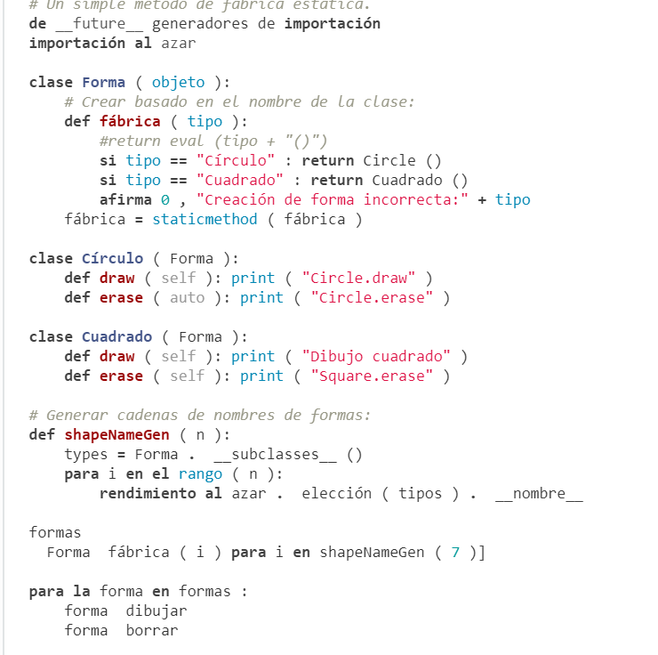

Slide 10
Usos conocidos
ET++ usa abstract factory para archivar portablemente sobre diferentes sitemas windows
La clase base abstracta windows System define la interfaz para crear objetos que representan recursos del sistema windows

Slide 11
Los patrones relacionados son factory method o prototype
Las factorias concretas suelen ser singleton

